Slide 1


RELACIÓN ENTRE LAS PUNTUACIONES DE LOS CUESTIONARIOS ECOG Y G8 EN PACIENTES ANCIANOS CON CÁNCER DE PRÓSTATA AVANZADO
Coello González, A; Fuertes de Gilbert Rivera, B*; Bestard Vallejo, J; Mora Gurrea, J; Pérez Polo, M; Seco Frías, J; Cruz Mir, A; Gutiérrez Sanz-Gadea, C.
Servicio de Urología. Hospital Son Llàtzer.
*Servicio de Geriatría. Hospital Joan March.

Slide 2
INTRODUCCIÓN
ECOG es la escala de evaluación más frecuentemente utilizada en los pacientes con cáncer de próstata avanzado (CPA).
Se recomienda el uso de cuestionario G8 en pacientes ancianos, aconsejando la derivación a geriatría a aquellos con puntuación ≤14.
Evaluamos a pacientes ≥ 70 años con CPA mediante cuestionarios ECOG y G8, determinando la relaciones entre ambos y evaluando posibles predictores de resultado.

Slide 3
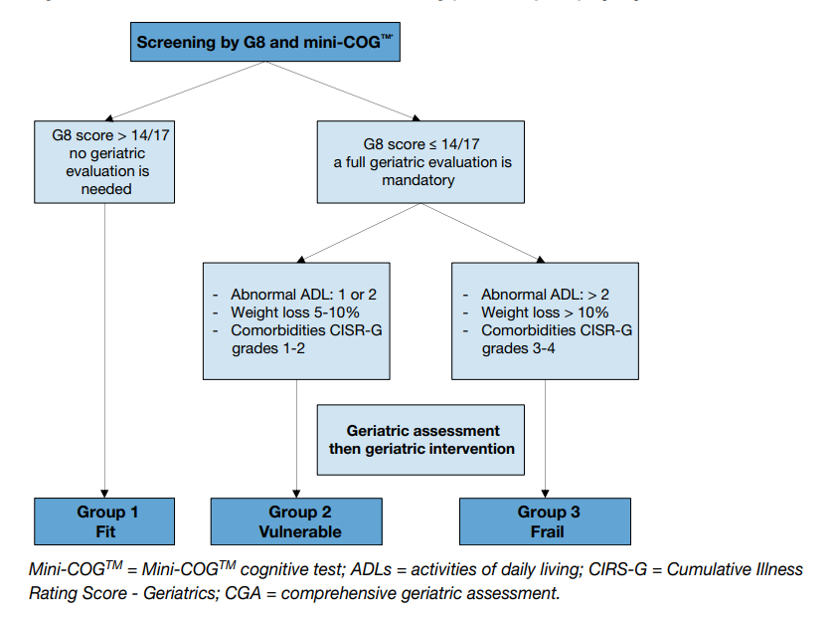
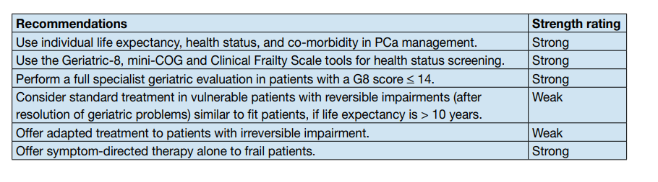
INTRODUCCIÓN
Notes:
Cuadrado de guias europeas de cancer de próstata
El G8 nos serviría para ajustar el tratamiento de estos pacientes
El paciente con puntuacon mayor a 14 serian fit para tto similar a aquelos con experiencia de vida de mas de 10 años. Y por debajo de 14 se derivan a geriatria si estos factores de comorbilidad podrían ser reversibles para optimizar el tratamiento de cara a ttos tributarios estandar

Slide 4
MATERIAL Y MÉTODOS
128
≥ 70 años
115 pacientes incluidos
149 pacientes CPA
8 éxitus
1 traslado
4 no respuesta
Se realizan entrevistas telefónicas entre Julio y Noviembre de 2022.
Incluimos pacientes en seguimiento en nuestras consultas de CPA con ≥ 70 años.
Cuestionarios ECOG y G8.
Análisis estadístico de las variables mediante Chi cuadrado, U de Man-Whitney y T de Student.
Análisis multivariante de cada cuestionario.

Slide 5
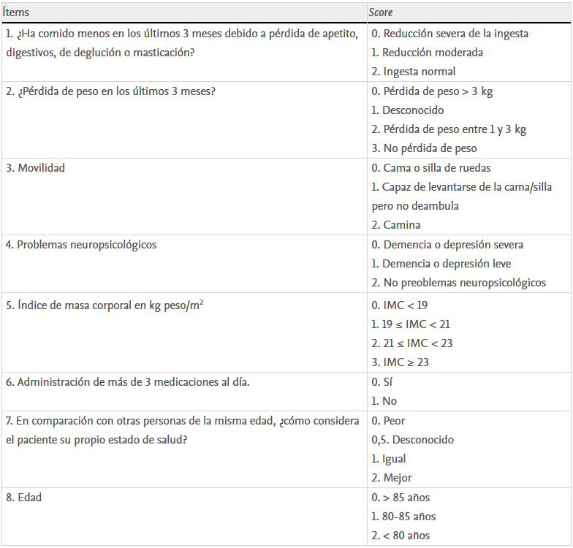
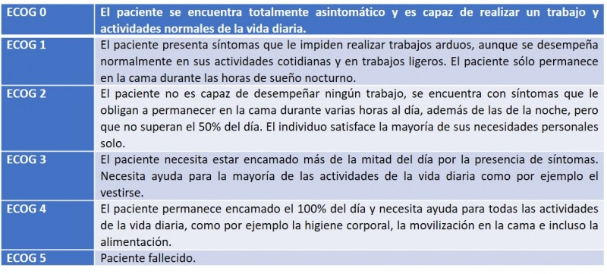
MATERIAL Y METODOS

Slide 6
RESULTADOS
Características de la muestra | Mediana
Edad (años) | 82,1 (70,1-97,2)
Tiempo dx (años) | 9.1 (0,7-24,4
PSA dx (ng/ml) | 13,9 (0,7 – 5816)
Años TDA | 5,6 (0,04 – 23,4)
Gleason 6 7 8-9 | 15 (13%) 55 (48%) 30 (26%)
TCP | 57 (49,5%)
CP M1 | 35 (27%)
CPHS | 62 (53,9%)
CPRC | 36 (31,3%)
CP sin HT | 17 (14,7%)
TCP: Tratamiento curativo previo.
CPHS: Cáncer de próstata hormono sensible.
CPRC: Cáncer de próstata resistente a la castración
CP sin HT: Cáncer de próstata sin hormonoterapia
*Datos presentados en medianas y porcentajes
Notes:
Valores expresados en medianas o porcentajes.

Slide 7
RESULTADOS
Características de la muestra | Mediana
Edad (años) | 82,1 (70,1-97,2)
Tiempo dx (años) | 9.1 (0,7-24,4
PSA dx (ng/ml) | 13,9 (0,7 – 5816)
Años TDA | 5,6 (0,04 – 23,4)
Gleason 6 7 8-9 | 15 (13%) 55 (48%) 30 (26%)
TCP | 57 (49,5%)
CP M1 | 35 (27%)
CPHS | 62 (53,9%)
CPRC | 36 (31,3%)
CP sin HT | 17 (14,7%)
TCP: Tratamiento curativo previo.
CPHS: Cáncer de próstata hormono sensible.
CPRC: Cáncer de próstata resistente a la castración
CP sin HT: Cáncer de próstata sin hormonoterapia
*Datos presentados en medianas y porcentajes
Notes:
Valores expresados en medianas o porcentajes.
Mx no tiene TC y GGO
La suma de todos los metastasicos

Slide 8
RESULTADOS
14
10,7
p<0,001
14,8
12,5
11,9
ECOG 0-1
70 pacientes
(60,8%)
10,9
4,6
38 pacientes
(33%)
G8 > 14
Notes:
Los pacientes con ECOG 0-1 presentaban mayores puntuaciones G8 que los pacientes con ECOG 2-4 (14 vs 10.7, p<0.001).
Sin embargo, aunque los 20 pacientes ECOG 3-4 y 24 de los 25 pacientes con ECOG 2 (96%) presentaban puntuaciones G8 ≤14, tan sólo 37 de los 70 pacientes con ECOG 0-1 tenían una puntuación G8>14 (52.8%).
Tabla cuadrada con ECOG 0-1 Y 2-4 respecto a G8 <14 o >14
El resultado como Chi cuadrado OR 49,3 p<0,001
Poner en la grafica encima de las cajitas las medias.

Slide 9
RESULTADOS
G8 <14
G8 > 14
ECOG | G8
ECOG |  | ≤ 14 | > 14
 | 0-1 | 33 (29,9%) | 37 ( 32%)
 | 2- 4 | 44 (38%) | 1 (0,1%)
ECOG 2-4
ECOG 0-1
    Los pacientes con ECOG 0-1 tienen 49.3 veces más probabilidad de presentar G8>14 que los pacientes con ECOG 2-4 (p <0,001).
Notes:
Los pacientes con ECOG 0-1 presentaban mayores puntuaciones G8 que los pacientes con ECOG 2-4 (14 vs 10.7, p<0.001).
Sin embargo, aunque los 20 pacientes ECOG 3-4 y 24 de los 25 pacientes con ECOG 2 (96%) presentaban puntuaciones G8 ≤14, tan sólo 37 de los 70 pacientes con ECOG 0-1 tenían una puntuación G8>14 (52.8%).
Tabla cuadrada con ECOG 0-1 Y 2-4 respecto a G8 <14 o >14
El resultado como Chi cuadrado OR 49,3 p<0,001
Poner en la grafica encima de las cajitas las medias.

Slide 10
RESULTADOS
ECOG
Edad menor en grupo 0-1 (78,6 vs 87,2)
TCP (OR =3)
G8
Edad menor en grupo >14 (75,4 vs 85,2)
TCP (OR= 3,8)
No relación con el tiempo de dx, PSA, tiempo en TDA o tto activo, Gleason o estadio.
ECOG 2-4
ECOG 0-1
ECOG 2-4
ECOG 0-1
p<0,001
p= 0,005
G8 >14
G8 < 14
G8 < 14
G8 > 14
p<0,001
p= 0,004
Notes:
A CONTINUACIÓN LAS VARIABLES QUE HAN PRESENTADO RELACIÓN CON LA PUNTUACION DE LAS ESCALAS.
En el caso del ECOG sólo la edad, menor el en grupo 0-1 (78.6 vs 87.2, p<0.001) y el hecho de haber recibido TCP (OR 3, p=0.005) se relacionaban con una mayor puntuación.
En el caso del G8 sólo la edad, menor el en grupo >14 (75.4 vs 85.2, p<0.001) y el hecho de haber recibido TCP (OR 3.8, p=0.04) se relacionaban con una mayor puntuación.
ECO 0 es igual a ECOG 2-4
ECOG 1 es igual a ECOG 0-1
Diapo con lo que no tuvo relación (Gleason, PSA, Tto hormonal (mayor tiempo de tto hormonal no se asocia)

Slide 11
RESULTADOS
Tras el análisis multivariado solo la edad mantiene significación estadística (p<0,001)
EDAD TCP
OR 24,4 para G8 OR 1,7 (p = 0,26) para G8
OR 17,4 para ECOG OR 1,3 (p = 0,54) para ECOG
(* Dicotomizado para mediana de edad ≥82,13).
Notes:
En ambos casos al realizar el estudio multivariado sólo la edad seguía teniendo significación estadística.
TCP ha perdido significación estadística.
OR 1,7 p = 0,26 G8
OR 1,3 p= 0,54 ECOG

Slide 12
Conclusiones
Hemos constatado que prácticamente todos los pacientes con ECOG 2-4 presentan puntuaciones G8 inferior o igual a 14. Por lo que dicho cuestionario no seria necesario en este grupo de pacientes.
En el grupo de ECOG 0-1 en cambio la mitad de los pacientes presentan puntuaciones de G8 inferiores o iguales a 14, Debiendo usar dicho cuestionario para decidir cuales de ellos serian tributarios de una evaluación geriátrica.
De los factores analizados, la edad ha sido el único relacionado con la puntuación de dichos cuestionarios tras el análisis multivariante
Notes:
Aunque podemos obviar el cuestionario G8 en aquellos pacientes con ECOG 2-4, debemos usar dicha herramienta en aquellos pacientes con ECOG 0-1 ya que la mitad de ellos presentarán puntuaciones G8 ≤14. De los factores analizados, la edad ha sido el único relacionado con la puntuación de dichos cuestionarios.
El cuestionario G8 muestra importancia en pacientes con ECOG 0-1 ya que es en este grupo donde la mitad presentará puntuaciones G8 ≤14.
De los factores analizados, la edad ha sido el único relacionado con la puntuación de dichos cuestionarios.

Slide 13

MUCHAS GRACIAS

